Slide 1
De eerste stapjes naar de kleuterklas
De kleutergaard

Slide 2
Inleiding
Dag mama, dag papa,
Is het uw eerste kindje dat straks naar school gaat? Dan hebt u waarschijnlijk heel wat vragen omtrent het reilen en zeilen in een kleuterklas.
In deze brochure willen we daarop een antwoord geven, zodat u met een gerust hart de eerste schooldag tegemoet kunt gaan.
Verder vindt u ook wat algemene en praktische informatie.

Slide 3
Welkom in de kleuterklas
Uw kind mag voor het eerst naar school. Dit is een heuse beleving en een grote stap in zijn of haar jong leventje.
De kleuterjuf zal natuurlijk langs allerlei activiteiten en met een verscheidenheid aan materialen die deze overgang zo gemakkelijk mogelijk proberen maken zodat uw kleuter zich vlug thuis zal voelen op onze school.
U zult merken dat er van deze kleine kinderen toch al veel verwacht wordt. Ze leren afscheid nemen, delen, samen spelen, elkaar helpen…
Daartoe werken de juffen in een sfeer van geborgenheid en rust en toch is het heel gewoon dat er traantjes naar boven komen. Dring er echter niet te veel op aan dat uw kindje ‘flink’ of ‘groot’ moet zijn. Elk kind heeft recht om dit moeilijk moment op zijn manier te verwerken.
Als u toch ergens mee zit, of er is een klein of groot probleem, kom gerust naar de school of neem contact op met de kleuterjuf.
We hopen dat uw kapoen vlug met veel plezier naar onze school zal komen.

Slide 4
Wanneer mag uw kind voor het eerst naar school?
Hij kan pas op school effectief aanwezig zijn vanaf de eerstvolgende instapdatum nadat hij of zij de leeftijd van 2 jaar en 6 maanden heeft bereikt.
De volgende instapdata zijn mogelijk:
De eerste schooldag na de zomervakantie
De eerste schooldag na de herfstvakantie
De eerste schooldag na de kerstvakantie
De eerste schooldag van februari
De eerste schooldag na de krokusvakantie
De eerste schooldag na de paasvakantie
De eerste schooldag na O.L.H.-Hemelvaart
Voor de instapdatum mag uw kleuter niet op school aanwezig zijn.
Kom eens langs op de school voor een rondleiding en een inschrijvingsformulier.
Een kleuter mag ingeschreven worden vanaf de datum waarop hij of zij de leeftijd bereikt heeft van 2 jaar en 6 maanden.

Slide 5
Hoe kan u uw peuter voorbereiden op de eerste schooldag?
Het is belangrijk om uw kleuter even kennis te laten maken met het klasgebeuren, de juf en de andere kleuters, dat kan altijd.
In onze kleuterschool wordt er voor elke vakantie een instapvoormiddag georganiseerd, waarbij de ouders en hun kleuter persoonlijk worden uitgenodigd.
Je kan samen eens langs de school wandelen.
Je mag altijd een kijkje komen nemen in de klas om kennis te maken met de juf en andere kleuters. Je bent welkom op instapdagen.
Ja kan samen met uw kind een schooltasje kopen. Zelf kiezen is altijd leuk!
Je kan iets vertellen over je eigen kleutertijd.
Breng uw peuter af en toe in contact met leeftijdsgenootjes. Zo leren ze omgaan met anderen.
Maak uw peuter zeker niet bang van school.

Slide 6
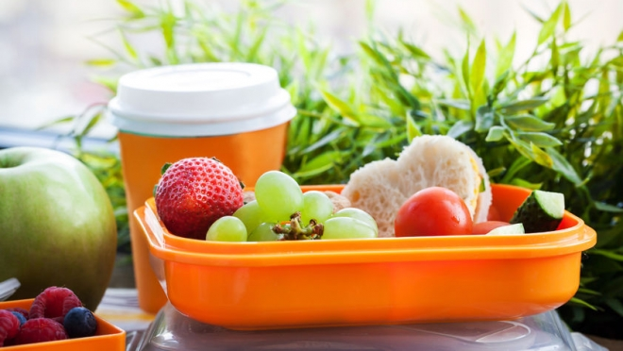
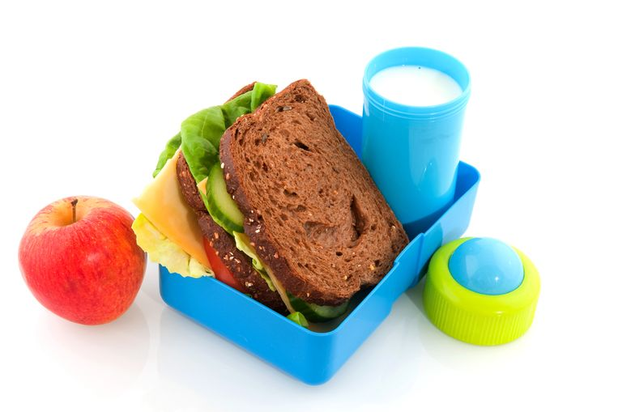
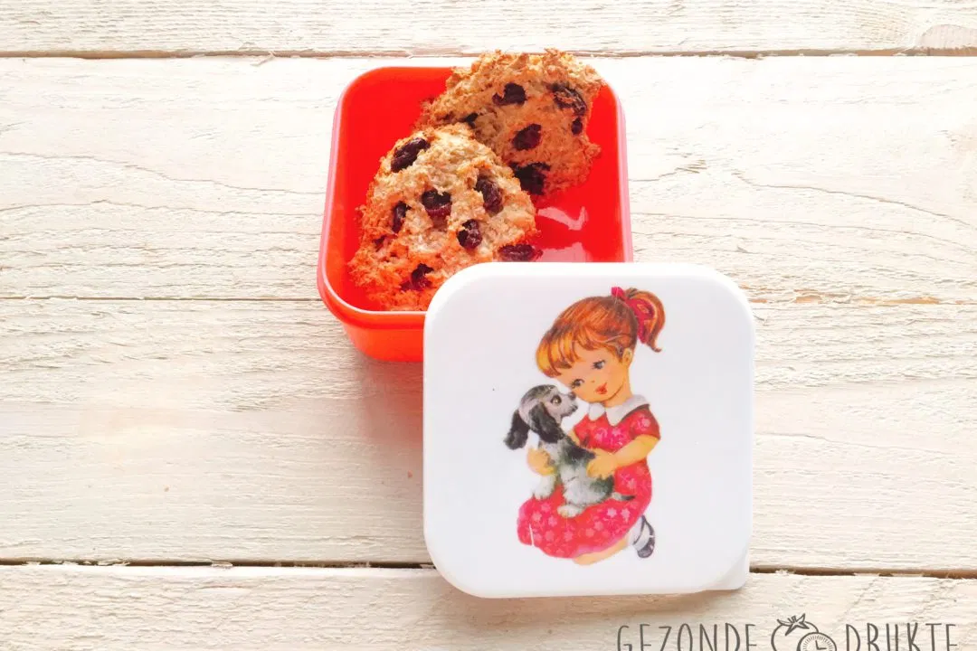
Wat neemt uw peuter mee naar school?
Om 10u heb ik al een beetje honger, ik breng een stukje fruit mee naar school. De juf wil dit zeker schillen en snijden. Noten, groenten of gedroogd fruit mag zeker ook.
Geen snoepjes op school. Deze zijn toch slecht voor mijn tandjes!
Om 12 u kan ik mijn eigen boterhammetjes opeten. Op school kan je soep, melk of chocomelk bekomen.
Of ik eet een warme maaltijd op school.
Om 15u eten we een lekkere gezonde koek. Dit wil zeggen geen chocolade en mijn koek zit in een doosje.
Geef me ook een reserve onderbroekje en broekje mee. Zo is een ongelukje snel opgelost.

Slide 7
Een kijkje in de kleuterklas
Onze prioriteiten zijn het welbevinden en de betrokkenheid van de kinderen. Elk kind kan zichzelf zijn op school. Het krijgt kansen om op eigen tempo en op eigen niveau te werken. Hiervoor bieden we de kinderen boeiende activiteiten die aansluiten bij hun leefwereld en interesses. Dit kunnen individuele, klassikale of groepsactiviteiten zijn. Kinderen die zich goed voelen op school, die geconcentreerd en genietend deelnemen aan de aangeboden activiteiten. Kinderen die behulpzaam en zelfredzaam zijn, dit zijn allemaal voordelen van een klas unique.
Kortom jouw kleuter laten opgroeien als een sociaal, taalvaardig en competent jong volwassene.
Wat een grote kans om spelend te ontdekken en te leren!!

Slide 8
Hoe gaat het in een kleuterklas met alle leeftijden samen?
Verder zal er bij alle activiteiten zowel taal, denken, tellen, inzicht, beeldende opvoeding, enz… verweven zitten. De totale ontwikkeling van het kind wordt steeds aangesproken in het klasgebeuren. De activiteiten en hoeken wisselen voortdurend zodat elk kind uitgedaagd en betrokken is in het klasgebeuren.
Onze klas is verdeeld over 2 klasruimten, met aangepaste speelhoeken en waar materiaal aanwezig is eigen aan de leeftijd. Binnen de hoeken en klasruimten zal er steeds gedifferentieerd worden, naargelang de eigenheid, het tempo, de inbreng en de rijpheid van elke kleuter.
Zo zal er bv. voor de jongste kleuters meer gelegenheid zijn tot bewegen, ontdekken, experimenteren en rollenspel. Bij de oudsten zijn er meer ontdekkansen met fijne materialen, rond taal en wiskunde.

Slide 9
Praktische tips en informatie
Opvang:
Dagelijks, ook op woensdag is er opvang voorzien. De opvang gaat door op de lagere school (De Vierklaver), de verplaatsing gebeurt door met bus.
Voorschoolse opvang van 7u-8u (vanaf 8u op de kleuterschool).
Naschools van 16u-18u.
Middagmalen:
‘s Middags kan er op school warm gegeten worden. De prijzen krijg je via de infobrochure in het begin van het schooljaar.
Je kind kan ook boterhammen meebrengen van thuis.
Gezonde drank is beschikbaar: soep, water, spa, melk, chocomelk en eco-fruitsap.
Het heen- en weerboekje:
Is een boekje dat zich altijd in de boekentas bevindt. Daarin kunnen de juffen en ouders iets noteren.
CLB:
Onze scholengemeenschap is aangesloten bij het CLB.
Vrij centrum voor leerlingbegeleiding Zuid- Oost-Vlaanderen
Burgschelde 7 9700 Oudenaarde
Schooluren:
Ma: 8u45-12u 13u-15u45
Di: 8u45-12u 13u-15u45
Woe: 8u45- 11u30
Do: 8u45-12u 13u-15u45
Vrij: 8u45- 12u 13u-15u

Slide 10
Contact ouders-school
Om een zo goed mogelijk contact te onderhouden tussen de school en de ouders, heeft de directie samen met de kleuterjuffen enkele activiteiten gepland.
In september is er een infoavond voorzien, waarbij uitleg gegeven wordt door de kleuterjuffen. Hier kunnen ouders ook eventuele vragen stellen en bijkomende inlichtingen verkrijgen van de juffen en directie.
Voor iedere vakantieperiode is er een instapdag voorzien. Zo hebben nieuwe kleuters de kans eens een schooldag mee te beleven, samen met hun nieuwe vriendjes.
In de loop van het schooljaar zijn er 2 à 3 oudercontactavonden.
Ook organiseren we 2 à 3 peuterkijkavonden doorheen het jaar. Ouders die nieuwsgierig zijn naar de school zijn welkom!

Slide 11
U kan ons altijd bereiken via:
Op school:
Hoofdschool
Steenweg 41 –Asper 09/384 40 28
‘T Klein schoolke- Asper 09/384 49 28
Stationstraat 69 – 9890 Asper
De Kleutergaard – Vurste 09/384 49 26
Gentweg 8 – 9890 Vurste
E-mail:
Directie: directie.vbasper@sgkruizinga.be
Vurste: vbsvurste@hotmail.be

Slide 12
Tot de eerste schooldag!
Juf Sara
(De kleutergaard)

